Slide 1
ĐỒ ÁN TỐT NGHIỆP Xây dựng hệ thống quản lý vận chuyển hành khách
Sinh viên thực hiện: Nguyễn Đình Dương
Giảng viên hướng dẫn: PGS. Trần Đình Khang
Khoa: Khoa học máy tính
Trường Công nghệ thông tin và Truyền thông
HÀ NỘI, 03 - 2022
1

Slide 2
Nội dung
I. Giới thiệu đề tài
II. Công nghệ sử dụng
III. Phân tích và thiết kế hệ thống
IV. Kết quả đạt được
V. Kết luận và định hướng phát triển

Slide 3

I. Giới thiệu đề tài
1.1 Đặt vấn đề
Hiện nay, hầu như mỗi người chúng ta ai cũng có smartphone được kết nối Internet
Nhu cầu di chuyển, đi lại của con người ngày càng tăng
Việc di chuyển trong thành phố hiện nay rất tiện lợi nhờ các loại hình xe ôm công nghệ.

Slide 4
I. Giới thiệu đề tài
1.2 Mục tiêu đề tài
Xây dựng hệ thống quản lý vận chuyển hành khách:
Phần mềm quản lý cho admin hệ thống
Phần mềm quản lý cho phía các công ty vận tải
Phần mềm sử dụng cho người dùng/khách hàng

Slide 5


II. Công nghệ sử dụng
2.1 Server

Slide 6



II. Công nghệ sử dụng
2.2 Giao diện
2.3 Cơ sở dữ liệu

Slide 7
III. Phân tích thiết kế hệ thống
3.1 Usecase tổng quan

Slide 8
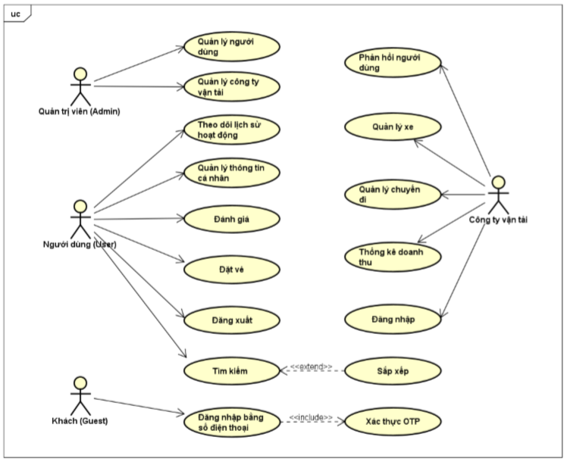
III. Phân tích thiết kế hệ thống
3.1 Usecase tổng quan

Slide 9
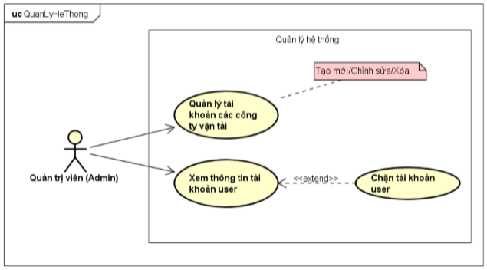
III. Phân tích thiết kế hệ thống
3.2 Phân rã usecase Quản lý hệ thống – Admin

Slide 10
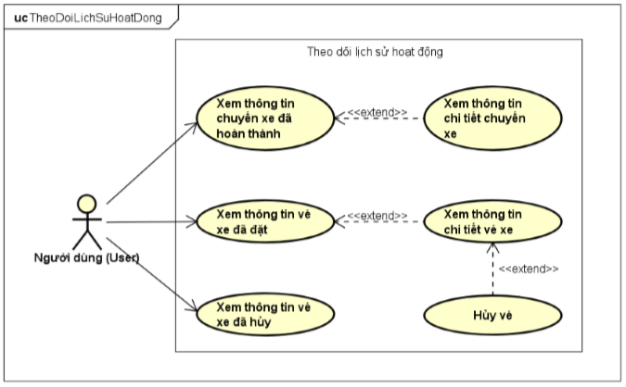
III. Phân tích thiết kế hệ thống
3.3 Phân rã usecase Lịch sử hoạt động – Khách hàng

Slide 11
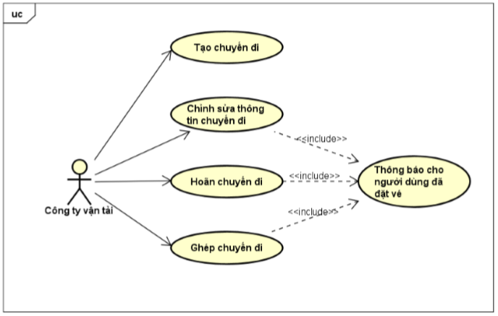
III. Phân tích thiết kế hệ thống
3.4 Phân rã usecase Quản lý chuyến đi – Công ty vận tải

Slide 12
III. Phân tích thiết kế hệ thống
Giải pháp Ghép chuyến đi
Đặt vấn đề:
Các công ty vận tải lớn mỗi ngày có rất nhiều chuyến xe rải đều cả ngày
Có những chuyến đi chỉ có một số ít khách đặt --> có thể bị hủy do chi phí vận hành lớn hơn so với số tiền thu được từ chuyến đi đấy
Ghép những chuyến ít khách để tạo thành chuyến bình thường
--> Vé khách bị hủy giảm, lợi nhuận công ty tăng

Slide 13
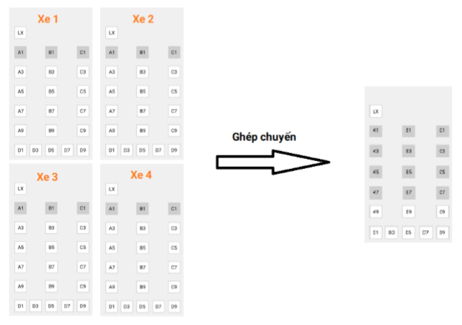
III. Phân tích thiết kế hệ thống
Giải pháp Ghép chuyến đi
Cách giải quyết:

Slide 14
III. Phân tích thiết kế hệ thống
3.5 Thiết kế database

Slide 15
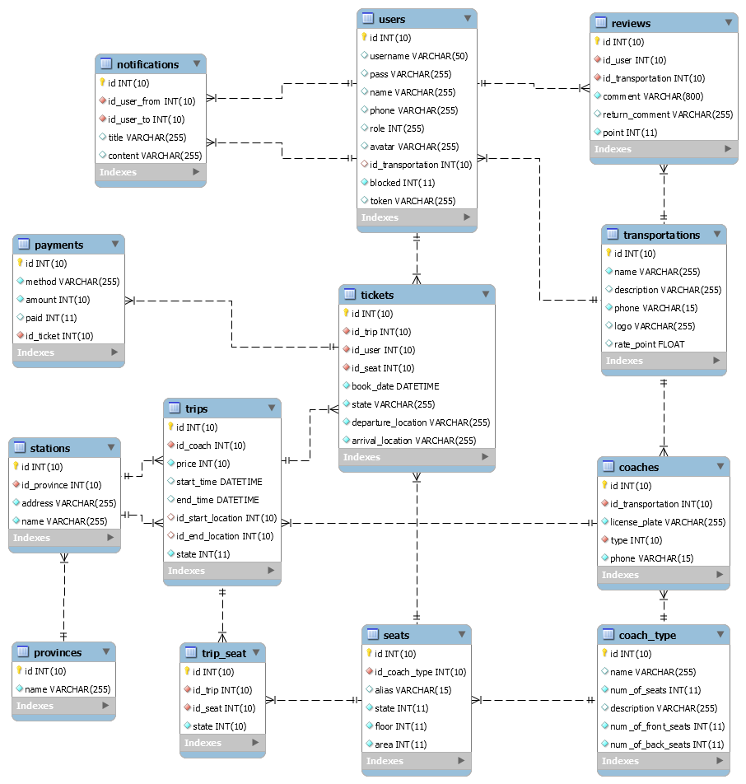

Slide 16
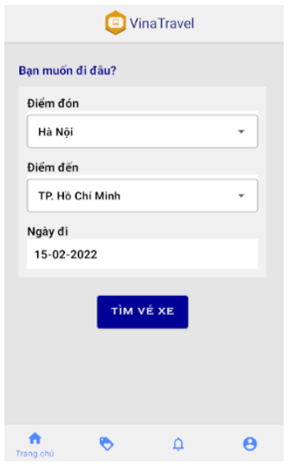
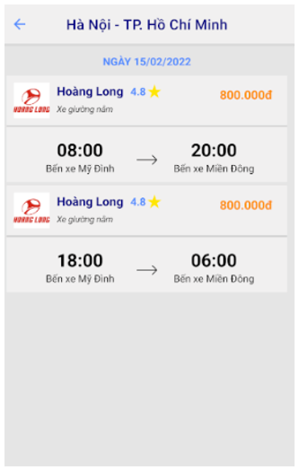
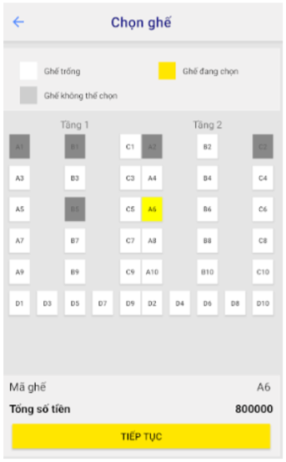
IV. Kết quả đạt được
4.1 Giao diện cho Người dùng

Slide 17
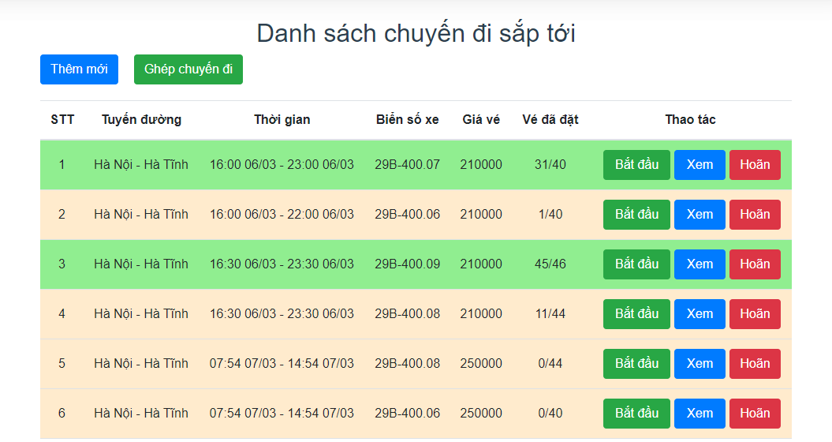
IV. Kết quả đạt được
4.2 Giao diện cho Công ty vận tải

Slide 18
V. Kết luận và Định hướng phát triển
Xây dựng được hệ thống gồm 3 phần:
Web quản lý cho admin
Web quản lý cho công ty vận tải
Ứng dụng mobile cho người dùng
Một số tính năng phát triển trong tương lai:
Tích hợp quét QR khai báo y tế
Cập nhật vị trí khi đang thực hiện chuyến đi

Slide 19
Cảm ơn quý thầy/cô đã lắng nghe

Slide 20
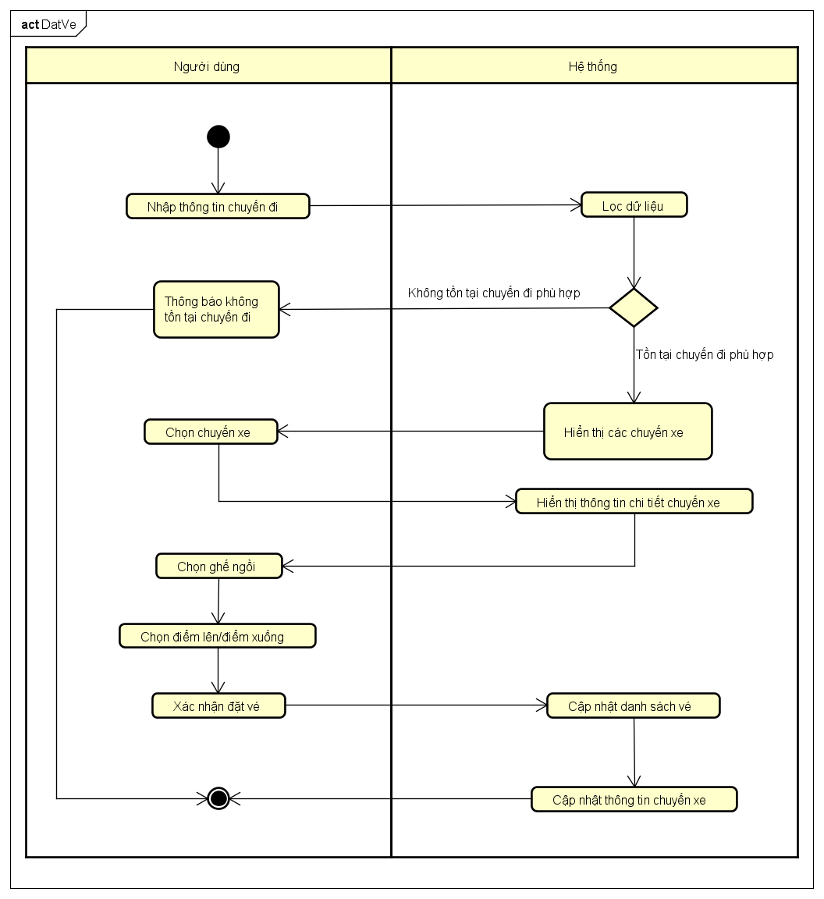

Slide 21
